Slide 1
新版业务受理操作指导手册
——话费专区
IT系统部
2019年5月

Slide 2
CONTENTS 目录
1
功能简介
2
菜单路径
3
具体操作

Slide 3
话费专区-功能简介
话费专区包含账单、资源使用情况、缴费历史查询等TAB页签。
账单：查询近6个月受理号码的月账单情况，包括受理号码的客户基础信息、账户基础信息、账单信息、消费信息。
资源使用情况：该菜单可以实现查看客户各项资源的使用情况，如流量使用明细、共享流量使用情况、其他资源使用情况、万能副卡查询、月均消费的所选账期的消耗情况，使用表格形式展示。
缴费历史查询：查询受理号码的缴费记录，默认展示的时间以各省BOSS传回为主，但查询时间尚未限制。

Slide 4
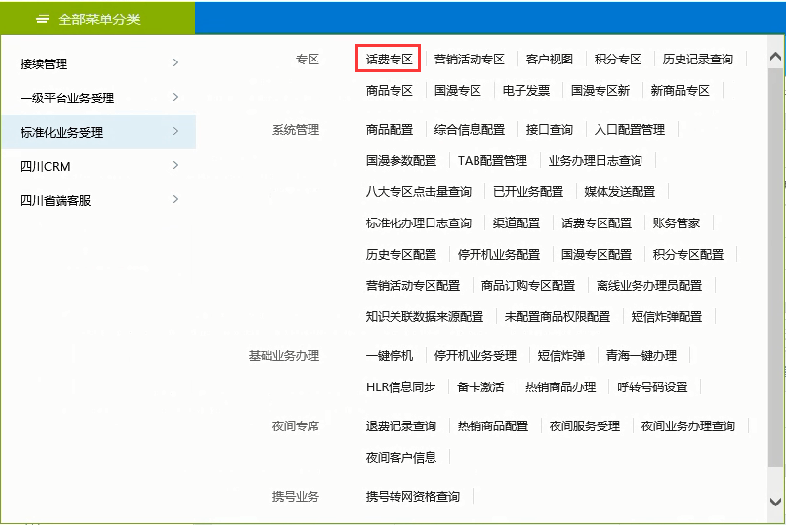
话费专区-涉及菜单路径
菜单路径：标准化业务受理-专区-话费专区

Slide 5
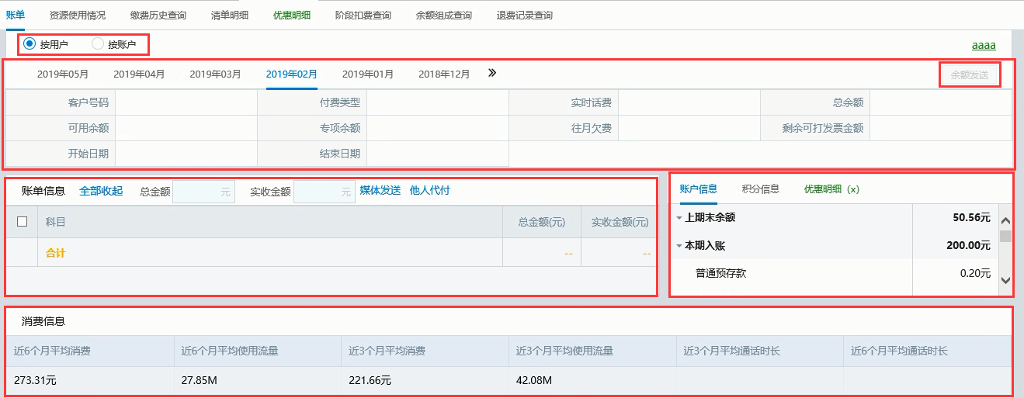
具体操作-账单
1、账单查询方式默认展示：按用户、按账户，展示内容和方式均不同，初始默认选中“按用户”；
2、基本信息区域，月份可切换；余额发送按钮可点击，弹出余额发送弹框，单停、欠停、停机保号等状态不正常的，该按钮置灰不可点击；

Slide 6
具体操作-账单
3、账单信息：数据多时，勾选复选框，总金额、优惠金额列、实收金额可进行统计；“媒体发送”按钮、“他人代付”按钮可点击；
4、右侧账户信息与积分信息区域，可点击查看相关信息；
5、消费信息列表，可查看统计的消费信息；

Slide 7
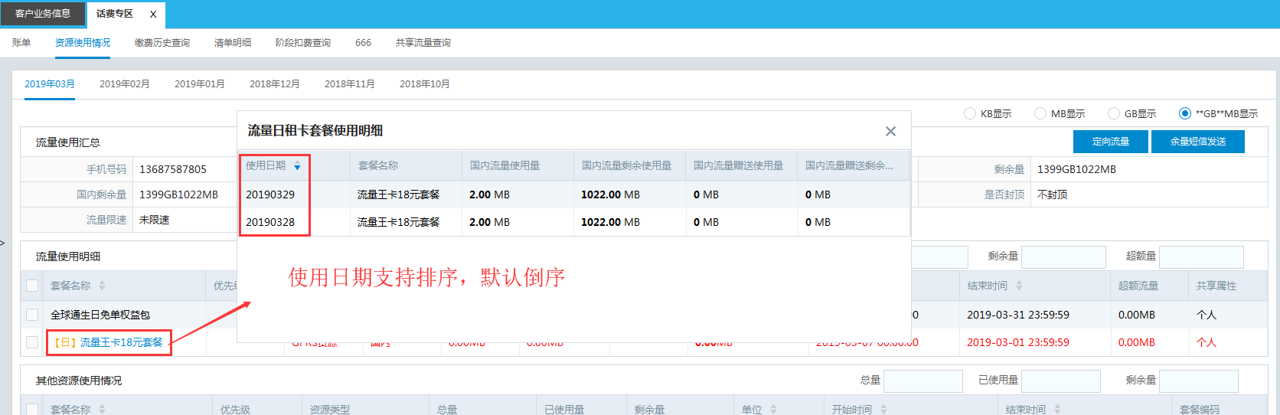
话费专区-资源使用情况
资源使用情况页面由流量使用汇总、流量使用明细、其他资源使用情况、套餐外其他资源使用量、共享资源明细、万能副卡查询组成；
月份可切换，数据信息可查看，按钮可点击；
如：流量使用明细 页面中，对流量日租卡套餐增加标识，套餐名称前面增加橙色字体“【日】”标识，且套餐名称以连接方式展示，点击流量日租卡类套餐名称弹出“流量日租卡套餐使用明细”信息框；

Slide 8
话费专区-缴费历史查询
缴费历史查询页面分为3部分：查询区、缴费历史列表、存取日志区域，
查询区：客户号码自动带入，开始时间和结束时间可手动设置，查询方式可点击下拉框进行选择；快捷按钮：【当月】、【近三月】、【近半年】、【近一年】，可实现对时间快速设置；点击短信发送按钮可下发短信；
缴费历史列表：查看缴费历史信息，字段多时可通过移动横向滚动条查看；实收金额总计：统计所有记录的实收金额，有颜色区分，方便查看；“账本类型”下拉框可选择，展示对应的信息；“合计实收金额”：统计已勾选的记录数值；
存取日志区域：页签可切换，可查看对应的信息；

Slide 9
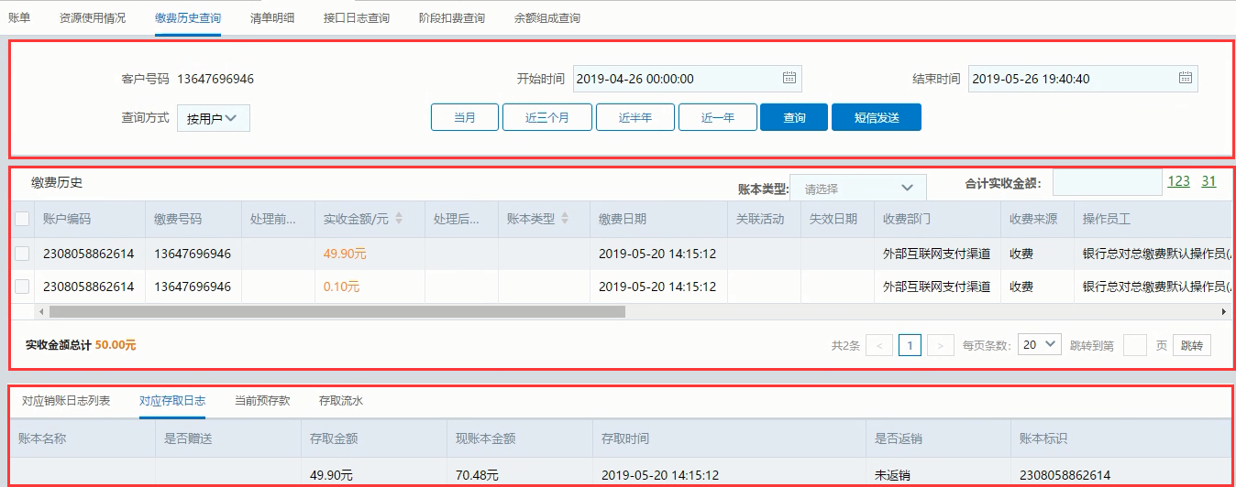
话费专区-缴费历史查询
页面展示如下：

Slide 10
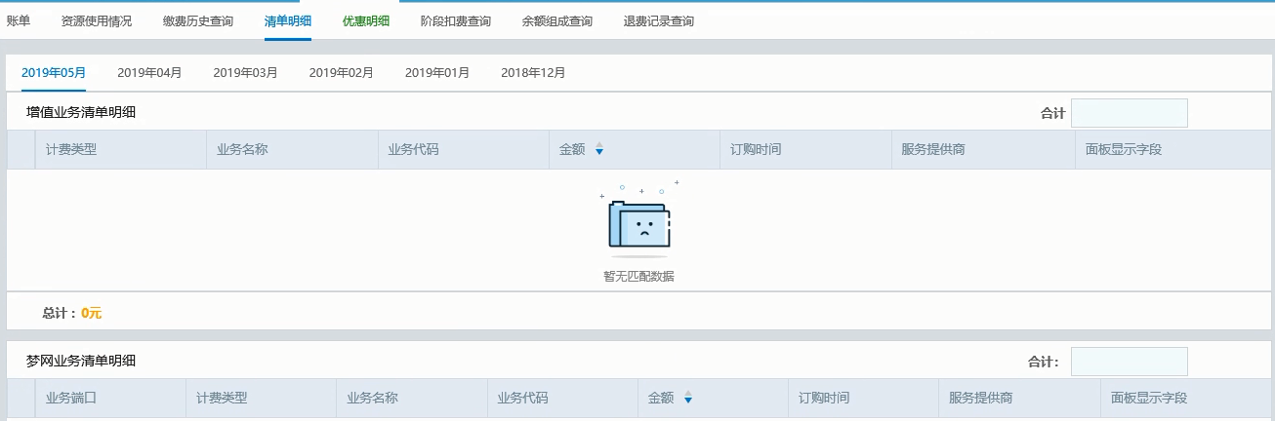
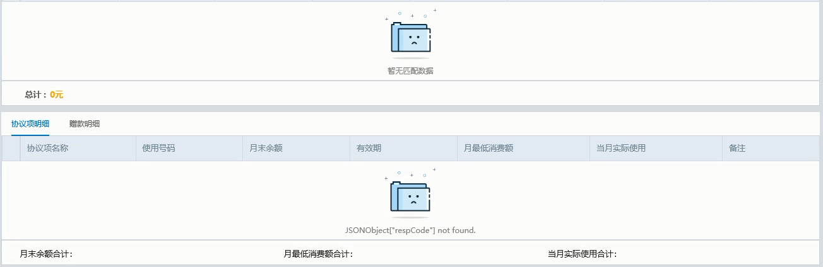
话费专区-清单明细
显示近6个月且月份可切换，包括3个列表：增值业务清单明细、梦网业务清单明细、协议款明细/赠款明细；点击不同的月份可查看对应月的明细，勾选对应的业务会在合计出现总价；页面展示如下：

Slide 11
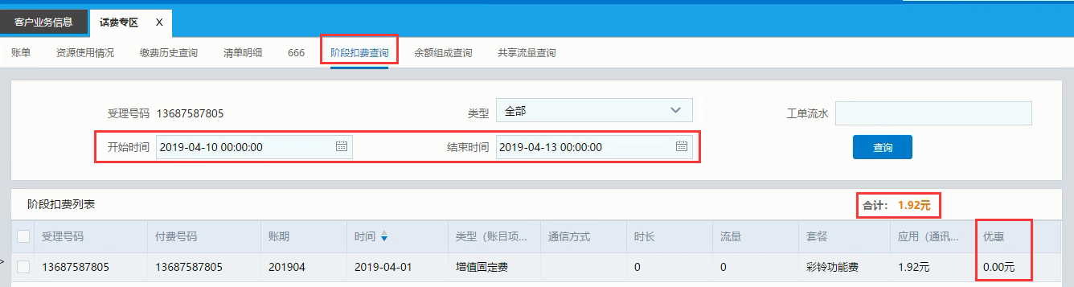
话费专区-阶段扣费查询
查询条件区域：受理号码、类型（语音、短彩信、上网、语音话单、增值详单、优惠及减免、短信、彩信）、工单流水、开始时间、结束时间，需要校验结束时间大于开始时间，默认查询时间为最近3天；初始化的开始/结束时间月初跨月时，优化为查询当月1号到当前时间（默认三天）；点击查询按钮进行查询；
查询结果区域：受理号码、付费号码、账期、时间、类型（账目项目名）、通信方式、时长、流量、套餐、应收（通讯费）、优惠，阶段扣费列表数据多时可以进行分页展示；

Slide 12
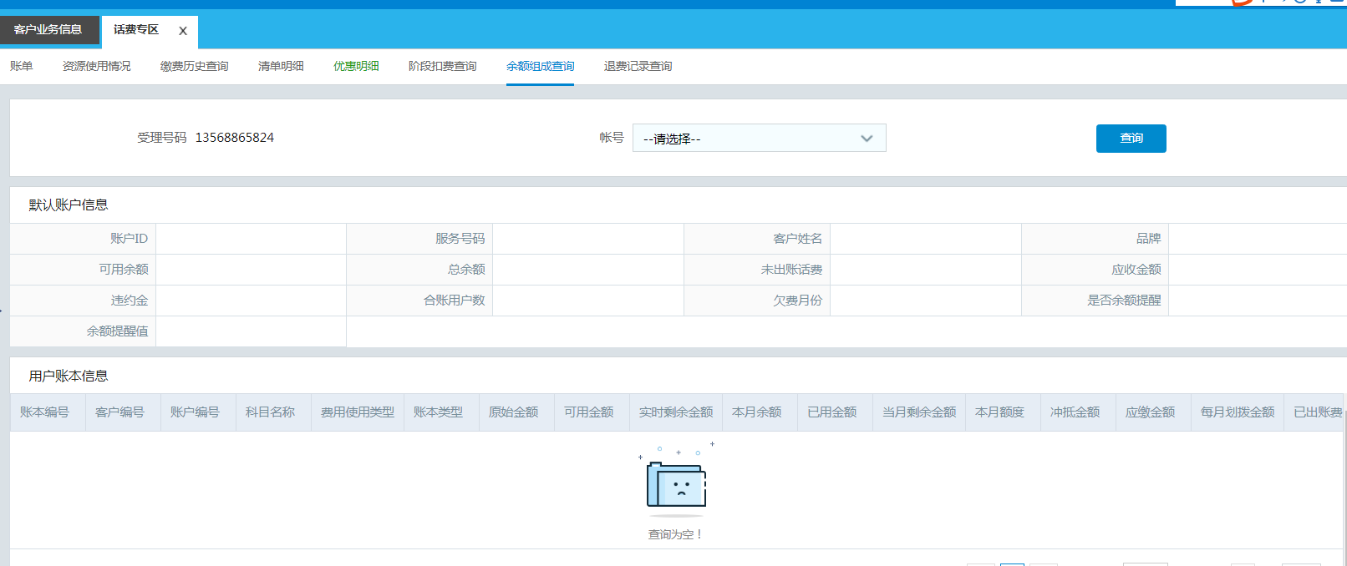
话费专区-余额组成查询
余额组成查询功能介绍：
1、查询区为受理号码、账户(以下拉框的方式展示账户列表，下拉元素通过后台接口获取，默认选择默认账户)；
2、查询结果区由默认账户信息、违约金和保号费列表、代付账户信息、用户账本信息、已出账费用、账户专款信息、应结账单 组成。

Slide 13
话费专区-余额组成查询
1、查询区包括受理号码、账户(以下拉框的方式展示账户列表，默认选择默认账户)，点击查询按钮可进行查询；
2、查询结果区由默认账户信息、违约金和保号费列表、代付账户信息、用户账本信息、已出账费用、账户专款信息、应结账单组成；
页面如下：

Slide 14
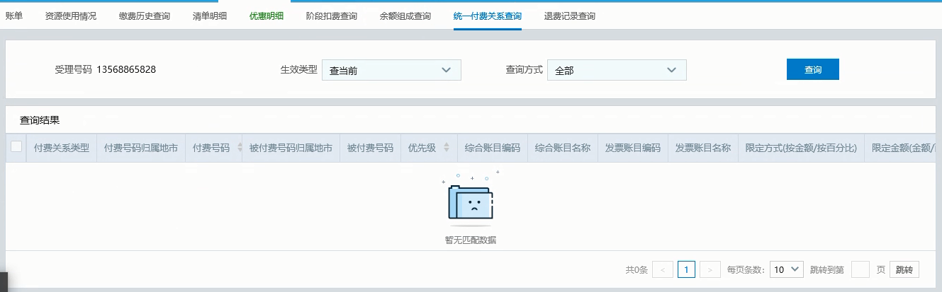
话费专区-统一付费关系查询
1、查询区包括受理号码、生效类型(以下拉框的方式展示，默认选择查当前)，查询方式（以下拉框的方式展示，默认选择全部），点击查询按钮可进行查询；
2、查询结果区对查询到的内容进行展示；
页面如下：

Slide 15
谢谢！

